Slide 1
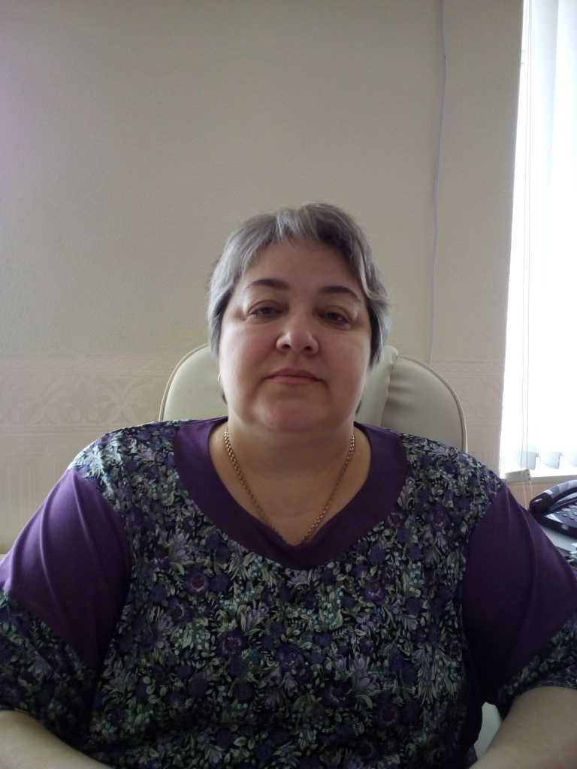
Рубцова Светлана Андрияновна
( 16.02.1966г.р)-главный врач
ГБУЗ ПК «Большесосновская ЦРБ»
В 1990 году окончила Пермский государственный медицинский институт по специальности «Лечебное дело».
В 1991 году окончила интернатуру по специальности врач акушер-гинеколог.
В 2000 году окончила Международный университет (в Москве) и присвоена квалификация «Менеджер» по специальности «Государственное и муниципальное управление».
С 1997г.по 2011г.- работала главным врачом Частинской ЦРБ.
С 2011г. работает главным врачом ГБУЗ ПК «Большесосновская ЦРБ».

Slide 2
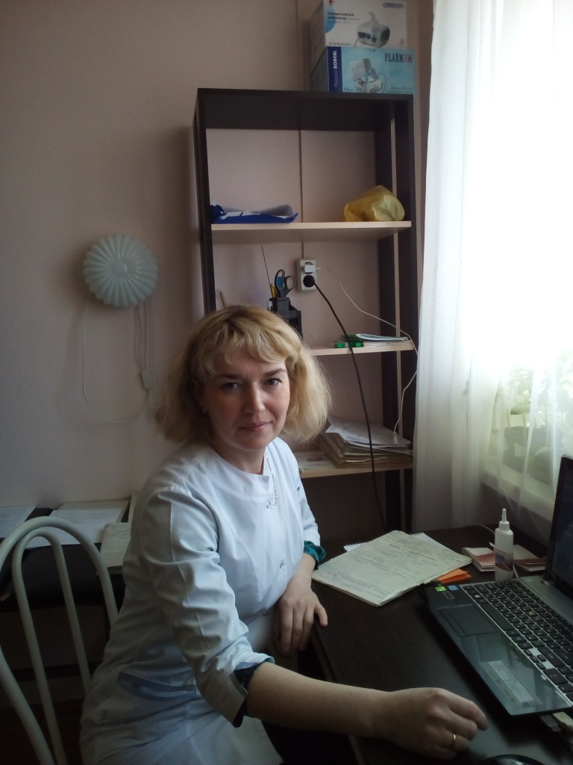
Протопопова Алефтина Валерьевна (07.12.1983г.р.)- заведующая терапевтическим отделением ГБУЗ ПК «Большесосновская ЦРБ».
В 2007 году окончила Государственное образовательное учреждение высшего профессионального образования «Пермская государственная академия имени академика Е.А. Вагнера Федерального агентства по здравоохранению и социальному развитию» по специальности «Лечебное дело».
С 2016г. работает в ГБУЗ ПК «Большесосновская ЦРБ».

Slide 3
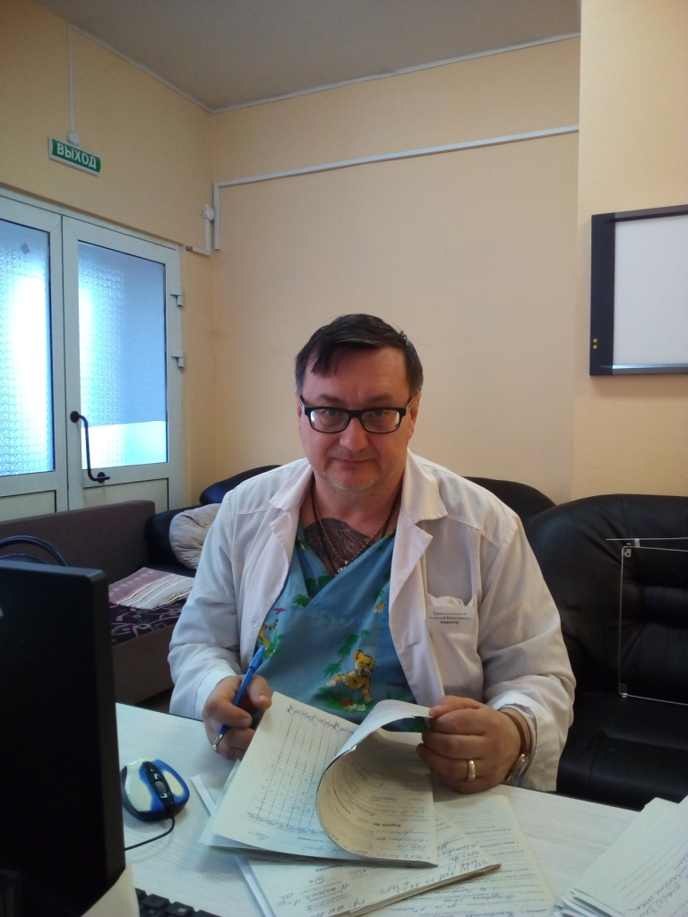
Крашенинников Алексей Николаевич (23 .08.1964 г.р.)- заведующий педиатрическим отделением ГБУЗ ПК «Большесосновская ЦРБ».
В 1987 году окончил Пермский государственный медицинский институт по специальности «Педиатрия».
С 03.08.1987г. работает в ГБУЗ ПК «Большесосновская ЦРБ.

Slide 4
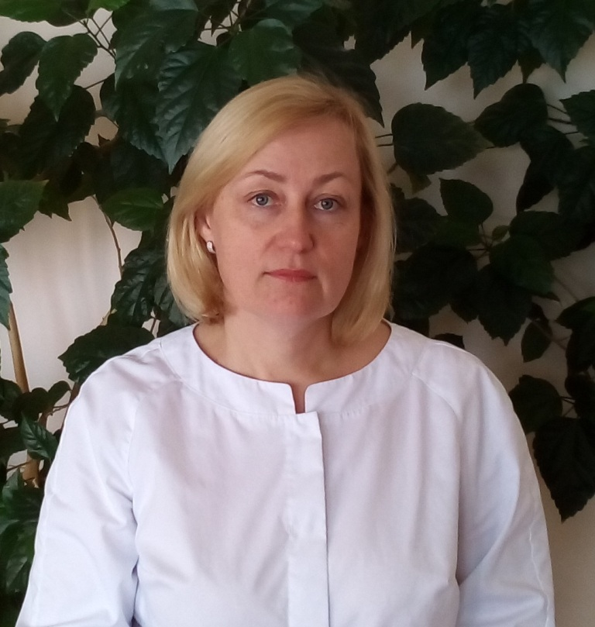
Девяткова Маргарита Юрьевна (24.04.1967г.р)-заведующая поликлиники ГБУЗ ПК «Большесосновская ЦРБ».
В 1990 году окончила Пермский государственный медицинский институт по специальности «Педиатрия».
В 1991 году принята на должность врача-педиатра, а в 1992 году переведена на должность врача-офтальмолога в Большесосновской ЦРБ.
С 2011 года работает заместителем главного врача по поликлинике ГБУЗ ПК «Большесосновская ЦРБ»

